Slide 1
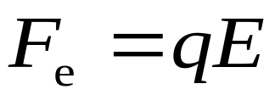







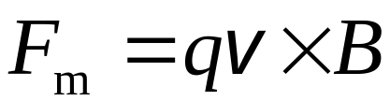


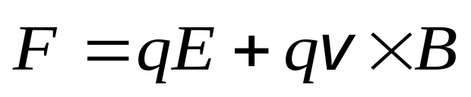
一 带电粒子在电场和磁场中所受的力
电场力
磁场力（洛伦兹力）
+
运动电荷在电场和磁场中受的力

Slide 2
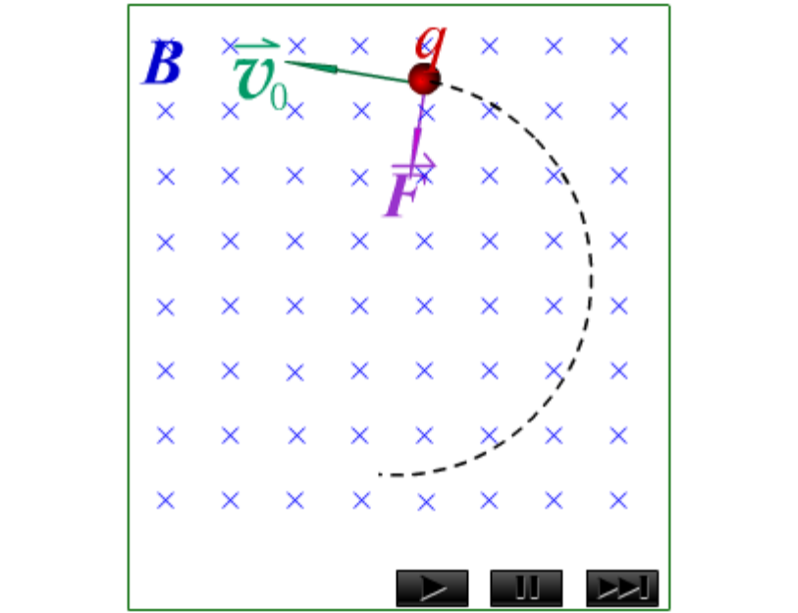
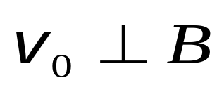
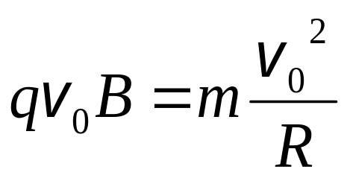
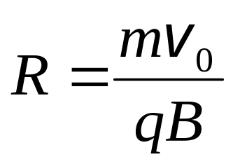
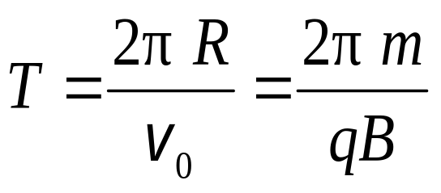
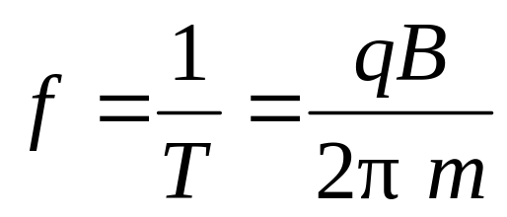
二 带电粒子在磁场中运动举例
1 回旋半径和回旋频率

Slide 3


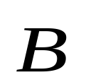
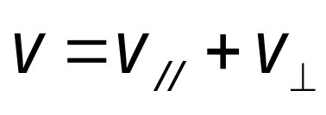
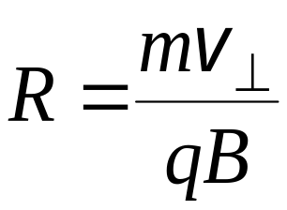
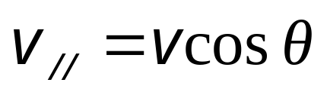
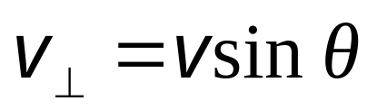
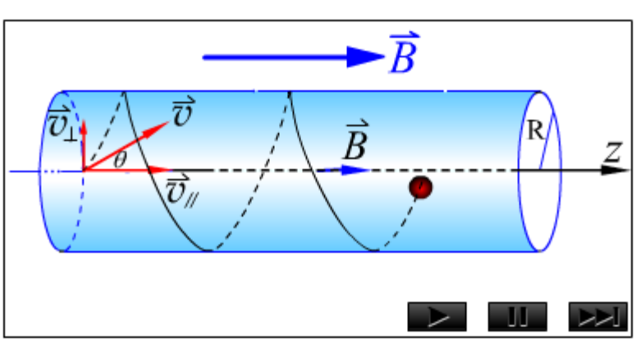
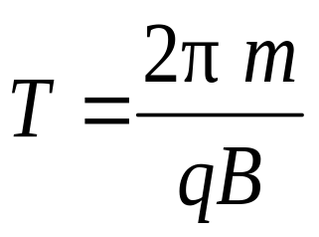
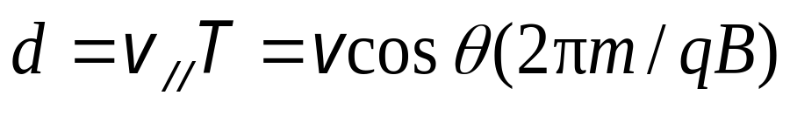
2 磁聚焦
洛伦兹力
（洛伦兹力不做功）
与 不垂直
螺距

Slide 4
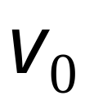

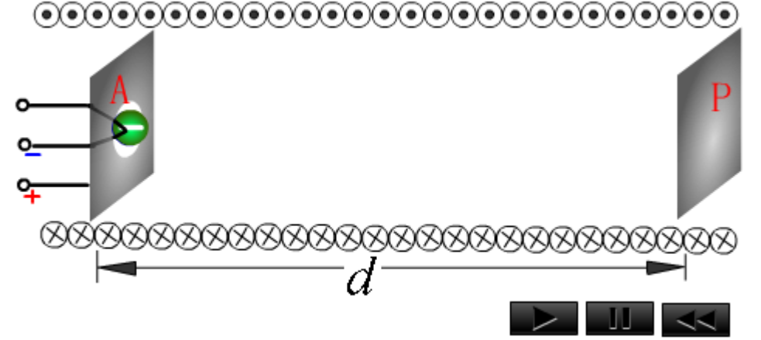
磁聚焦 在均匀磁场中点 A 发射一束初速度相差不大的带电粒子，它们的 与
之间的夹角 不同，但都较小，这些粒子沿半径不同的螺旋线运动，因螺距近似相等，相交于屏上同一点，此现象称为磁聚焦 .
应用
电子光学、电子显微镜等 .

Slide 5
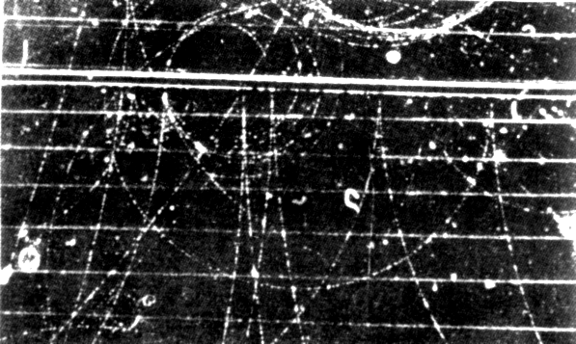
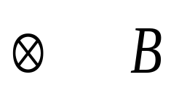
3 电子的反粒子 电子偶
显示正电子存在的云室照片及其摹描图
1930年狄拉克预言自然界存在正电子
正电子
电子
铝板

Slide 6
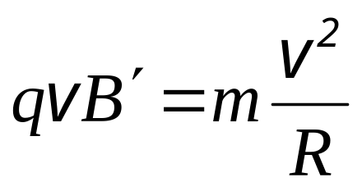
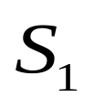
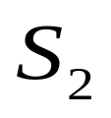
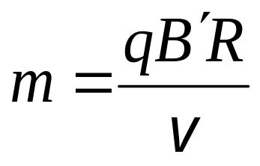


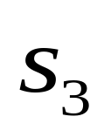
三 带电粒子在电场和磁场中运动举例
1 质谱仪
速度选择器
.
.
.
.
.
.
-
.
.
.
+
照相底片
.
.
.
.
.
.
.
.
.
.
.
.
.
.
.
.
.
.
.
.
72
73
74
76
70
.
.
.
.
.
.
.
.
.
.
.
.
.
.
.
.
.
.
.
.
.
.
.
.
.
.
.
.
.
.
.
.
.
.
.
.
.
.
质谱仪的示意图
锗的质谱

Slide 7
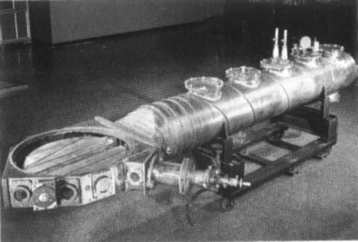
2 回旋加速器
1932年劳伦斯研制第一台回旋加速器的D形室.
此加速器可将质子和氘核加速到1 MeV的能量，为此1939年劳伦斯获得诺贝尔物理学奖.

Slide 8
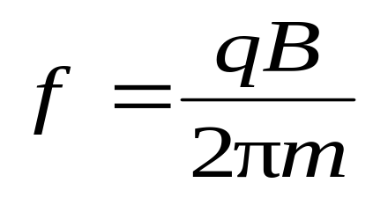


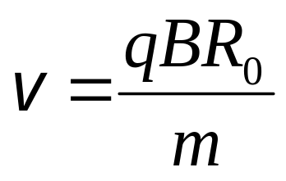
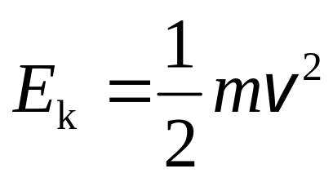
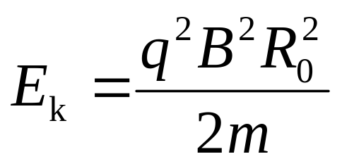
频率与半径无关
N
N
~
O
到半圆盒边缘时
B
S
回旋加速器原理图

Slide 9
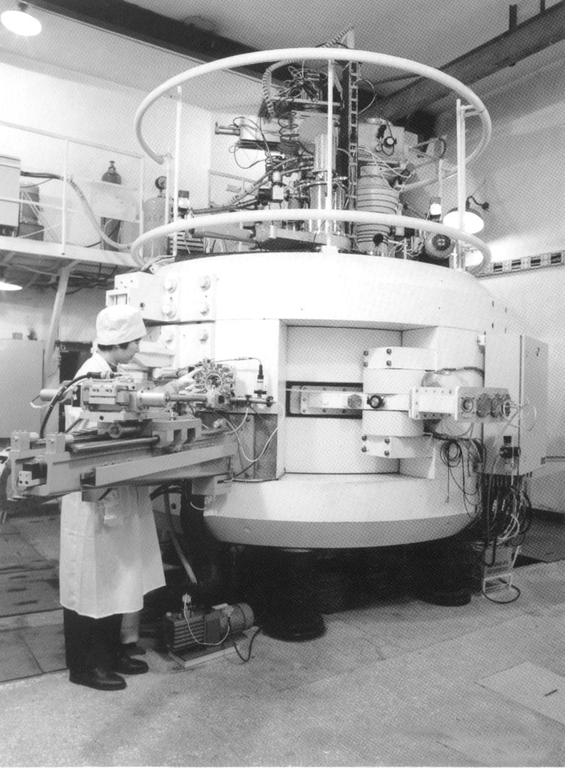
我国于1994年建成的第一台强流质子加速器 ，可产生数十种中短寿命放射性同位素 .

Slide 10
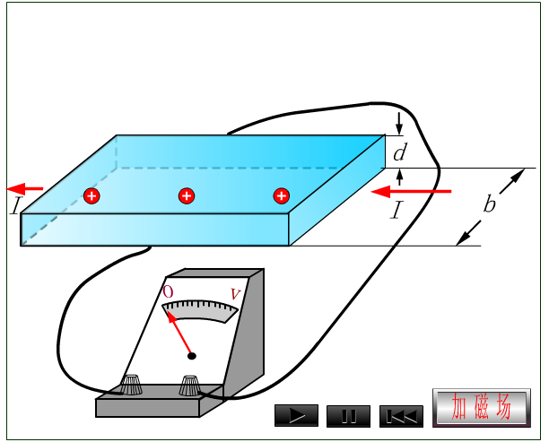
3 霍耳效应

Slide 11
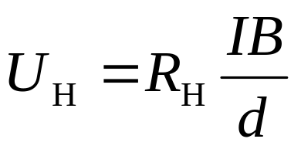




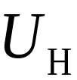

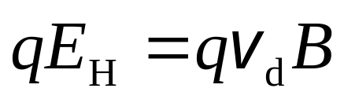
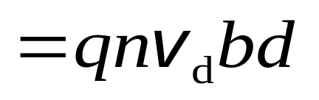
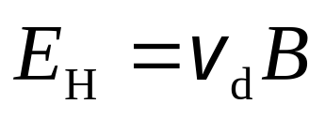
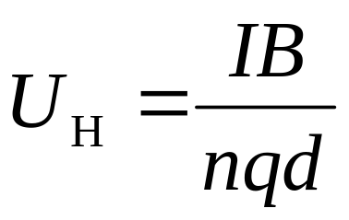
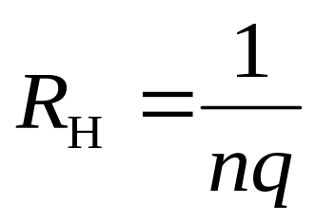
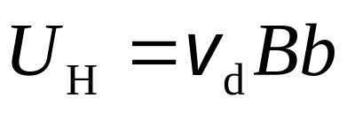
霍耳电压
+ + + + +
+
I
- - - - -
霍耳系数

Slide 12






霍耳效应的应用
（1）判断半导体的类型
+
-
+ + +
- - -
I
I
-
+
- - -
+ + +
-
+
P 型半导体
N 型半导体
（2）测量磁场
霍耳电压

Slide 13
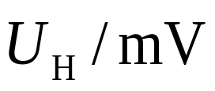











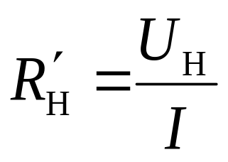
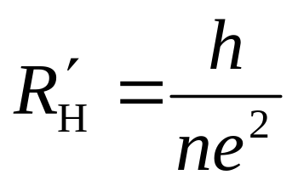
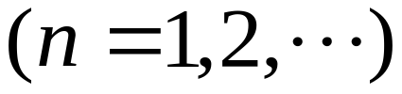
量子霍耳效应（1980年）
霍耳电阻

Slide 14
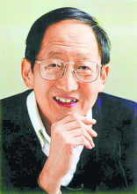
分数量子霍耳效应：1982年美籍华人物理学家崔琦（1939- ）和德国物理学家施特默（H. L. Stӧrmer）在研究超低温和强磁场环境下的量子霍耳效应时，发现量子分数霍耳效应，以及具有分数电荷的量子流体。
崔琦（1939- ）

Slide 15
选择进入：
7-0 教学基本要求
7-1 恒定电流
7-2 电源 电动势
7-3 磁场 磁感强度
7-4 毕奥-萨伐尔定律
7-5 磁通量 磁场的高斯定理

Slide 16
选择进入：
7-6 安培环路定理
7-7 带电粒子在电场和磁场中的运动
7-8 载流导线在磁场中所受的力
7-9 磁场中的磁介质

